Slide 1
数据结构杂题选讲
清华大学 李欣隆

Slide 2
自我介绍
洛谷上的ID：noip
其他地方的ID：nzhtl1477，ODT
擅长讲数据结构
THUWC2020，CTT2020，CTS2021，NOI2020，CTT2021，CTS2022，THUSC2022，CTT2022出题人
ECfinal2020，ECfinal2021，沈阳2021区域赛，昆明2022区域赛，济南2022区域赛出题人

Slide 3
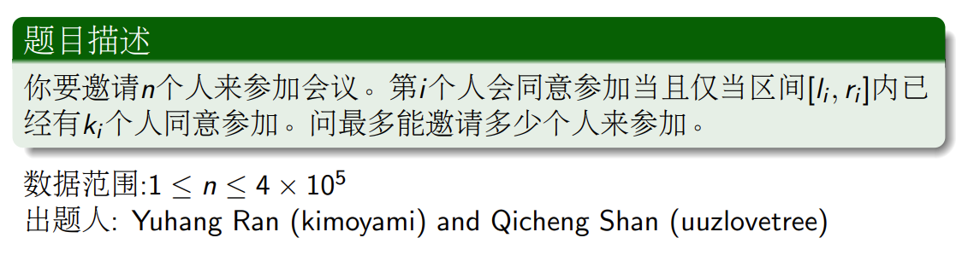
CCPC2022 绵阳B CF gym 104065 B
也就是说你要自己找到一个顺序去邀请人。

Slide 4
Solution
这个题转换后可以看做
初始给了 m 个区间，第 i 个区间有一个权值 v[i]
每次给定一个点 x，将包含了 x 的所有区间的权值 v[i] 都减去 1
如果一个区间的权值被减到 0，则这个区间被删除
你需要在线地维护每次操作后有哪些区间被删除

Slide 5
Solution
先考虑所有区间都包含一个固定位置 p 的情况
可以将序列从 p 位置分为两段
每个区间都会被分为左边一段的一个后缀，右边一段的一个前缀
一个区间会被分成两段，我们让这两段平分这个区间的 v
这个方法可以让分出的两段独立，当其中一段被减到负数时，找到另一段的值，并且重新进行平分
每次这样做后这个区间的值会至少减半，所以进行 O(logv) 次

Slide 6
Solution
每次修改 x 位置的时候，我们只需要考虑对其中一侧的影响
比如对所有 y<x 的后缀[y,p] 减去一个数，使用线段树或平衡树维护一个 min 就可以知道是否有被减到负数的
有被减到负数的就找到其在另一侧的一段，查出权值后平分

Slide 7
Solution
对序列进行分治，分治和线段树是一样的结构
每个区间必定会在一层上被拆成一个后缀和一个前缀
每一层维护上面说的那个数据结构
具体而言，对外层线段树的每个节点，再开一个线段树或平衡树维护这个节点上所有拆出来的前缀，后缀
每次单点修改会在 O(logn) 个外层线段树节点上进行内层线段树的区间减

Slide 8
Solution
这里每次对 O(logn) 棵线段树或平衡树进行区间减，维护区间 min，如果区间 min<0，则额外花费 O(logn) 代价递归下去找到这个点
每个初始给定的区间只会被递归操作 O(logv) 次
每次操作涉及到 O(logn) 棵线段树的区间操作
总时间复杂度 O(nlogn(logv+logn))

Slide 9
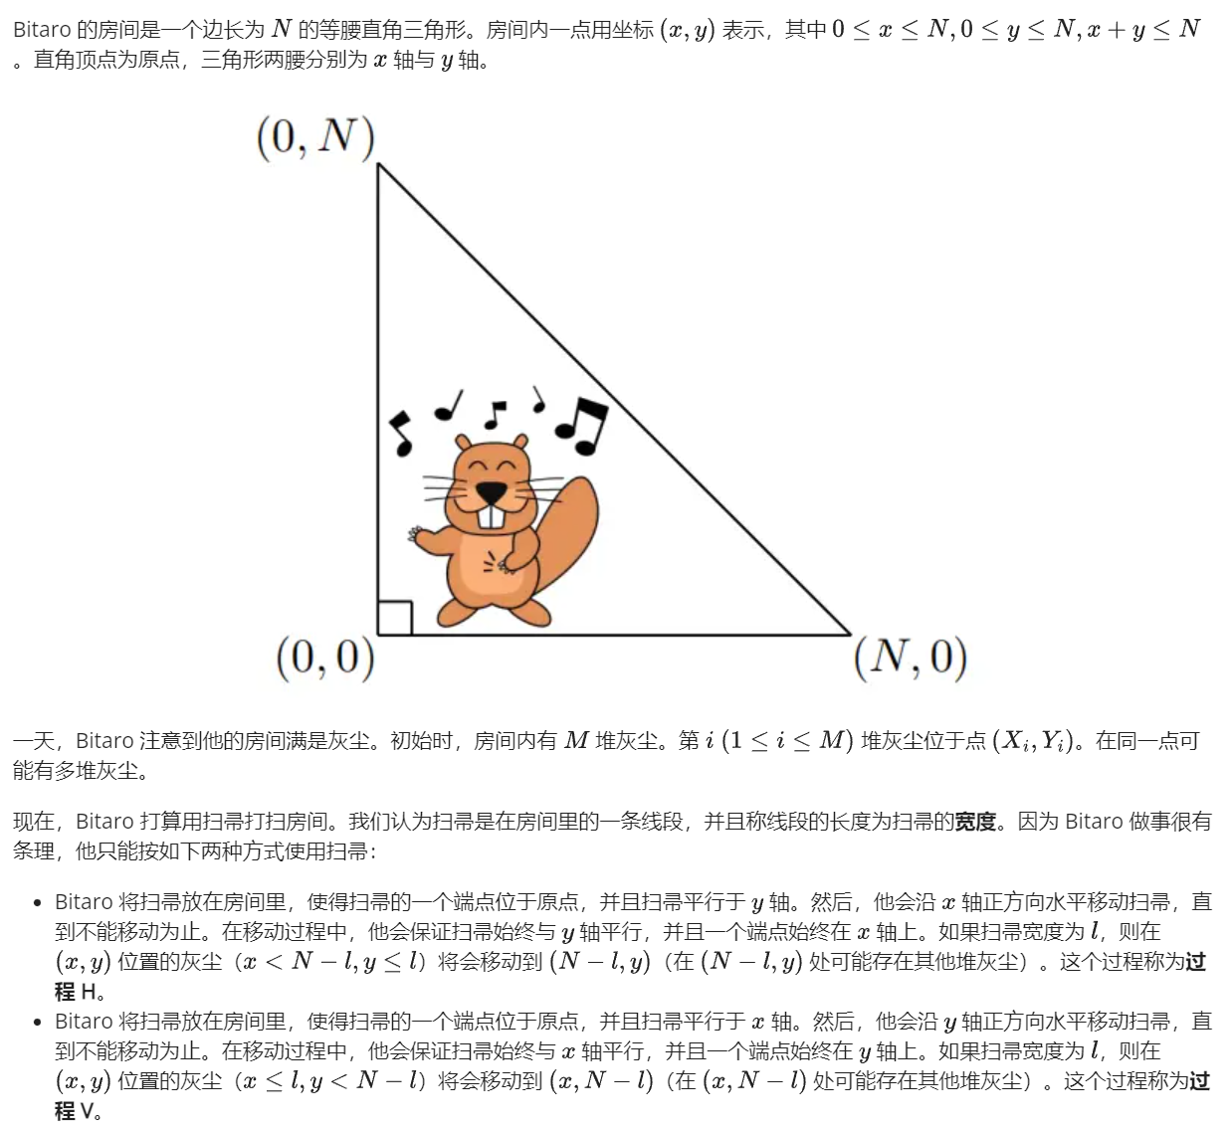
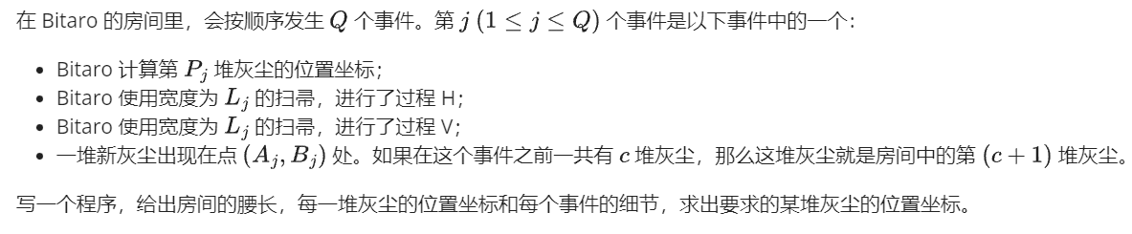
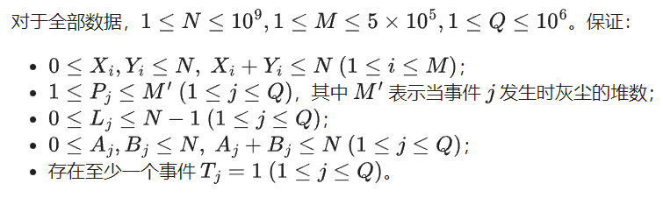
LOJ3273. 「JOISC 2020 Day1」扫除

Slide 10
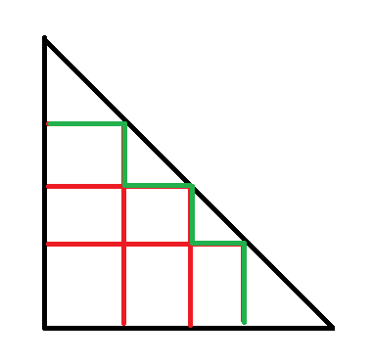
Solution
先考虑不带插入操作
我们考虑所有被修改影响过至少一次的点是什么样的结构
可以发现是绿色这样的一段折线
可以把这个折线按照x或者y的维度进行投影
投影后变成序列维护

Slide 11
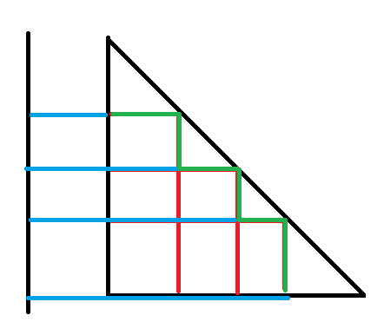
Solution
按照竖直的维，x进行投影
满足x单调不降，y单调不增
同一个x上可能有多个y

Slide 12
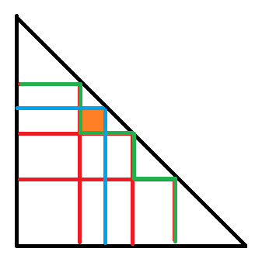
Solution
每次修改只会增加O(1)段，相当于对投影上的这一段进行了区间赋值
每次可以二分出这次修改会影响哪些点的y坐标
对一个x上有很多y的情况
这里可以进行一波缩点的操作
对其他的x，就是y进行区间赋值操作
每次还需要找出这个矩形中没有被操作过的点
并将其插入这个数据结构中
每个数只会被插入一次，所以复杂度有保证

Slide 13
Solution
这样我们可以维护出每个点在某一维的坐标
对另一维进行投影即可维护另一维的坐标
插入操作？
直接二进制分组掉即可
维护 O(logq) 个上述的数据结构，每次对所有这样的数据结构进行操作
插入时需要和进位那样合并一些数据结构，合并实际上可以直接完全重构
总时间复杂度 O((n+q)lognlogq)

Slide 14
Meta Hacker Cup 2022 Final Round D
字符集是小写字母
给你一棵 n 个点的树，每条边是一个字符，一个点的所有相邻边边权不同
有 m 次操作，每次询问给出点 x 和字符串 S，S 中不包含相同字符，|S|=26；每次修改会修改一条边边权
从 x 点开始，每次 对与 x 点相邻的边，对这些边找出其边权在 S 中出现的位置，找出边权出现位置最靠前的边，然后走过去
每次询问走过的边直接从树上删除，一条边正反方向算同一条边，也就是说没法 x -> y -> x
这个过程会停机，你需要输出在哪个点停下来，询问之间独立

Slide 15
Solution
首先我们可以发现走的路径一定是树上一条链，并且是从 x 先走到一个祖先，然后走到一个叶子，因为不能经过重边
考虑对字符串 S，一条链 (x,y) 如何判断是否能从 x 走到 y，中途不换边
对字符串 S，我们只需要考虑两两字符的先后顺序
考虑每一步，如果链上对应的边比连出去的其他边在 S 中更靠前，这一步走完之后就还在链上，否则就不在链上了

Slide 16
Solution
构造一个数组 f[i][j] = 1 表示第 i 个字符在 S 中出现比第 j 个字符更靠前，f[i][j] = 0 表示相反的信息
对每个点 x，构造 g[x][i][j] 表示表示第 i 个字符在 x 相邻的边中出现比第 j 个字符更靠前，g[x][i][j] = 0 表示相反的信息
对路径 (x,y)，如果路径上所有位置 k 的 g[k][i][j] 都比 f[i][j] 小，则这条路径是可以在字符串 S 的条件下走出的，否则是不行的
于是我们可以计算这条路径上的 g[k][i][j] 的或，变成一个分治信息
用树链剖分或者更优的树分治方法维护，比如 LCT

Slide 17
Solution
当构造出高效判断一条链的方法后，可以在树上二分来得到我们想要的答案
对原树进行树链剖分，向上走的部分可以每次跳重链，如果重链算出来可以走，那就走，否则代表分界点在重链上，于是在重链上二分来找到分界点，这个分界点就是向上到的最远点
然后向下每次也是走重链，如果重链可以走完，则走到一个叶子，否则二分在重链的哪个位置换到轻边，因为每走一次轻边后子树大小减半，所以上述二分过程进行 O(logn) 次
链或的信息可以用 bitset 压位计算
总时间复杂度 O((n+(n+m)logn)Σ^2/w)，树链剖分会多个 logn

Slide 18
THUSC2022 D1T4 字符树

Slide 19
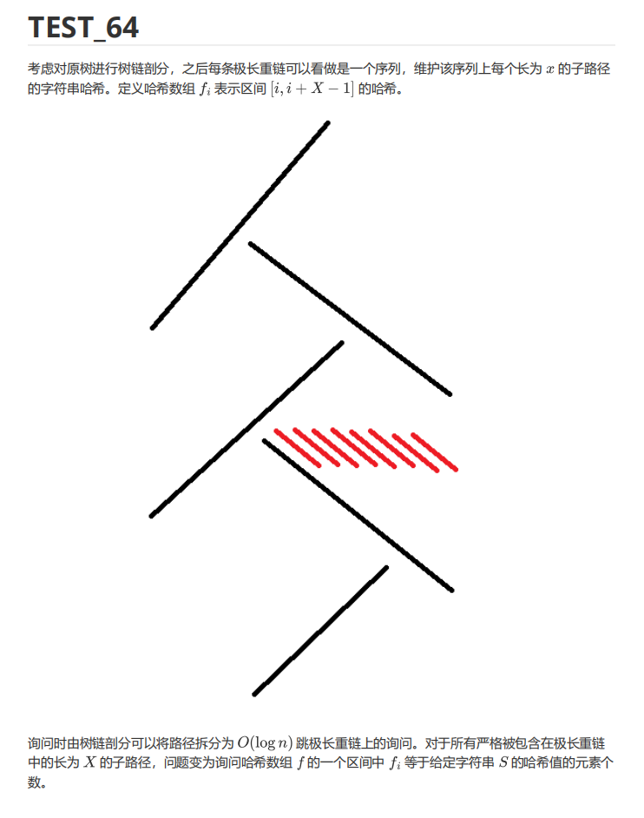
Solution

Slide 20
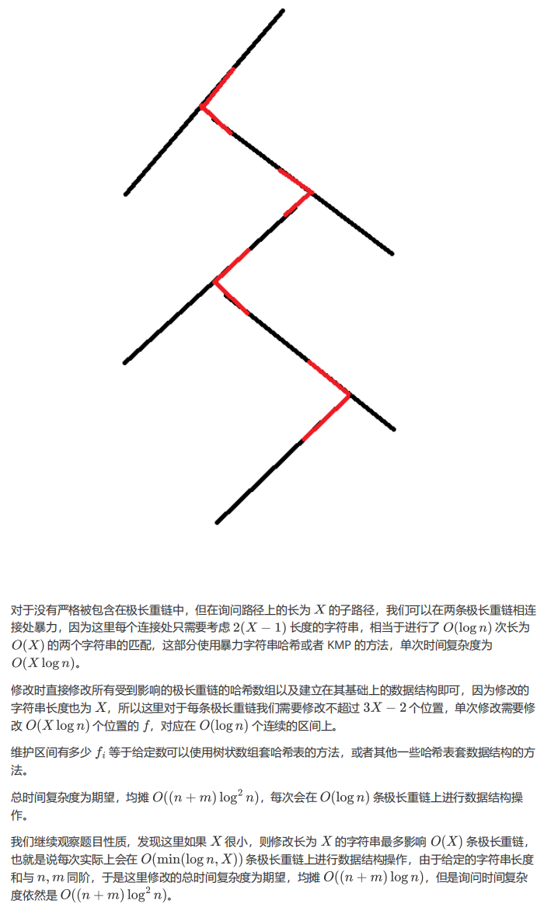
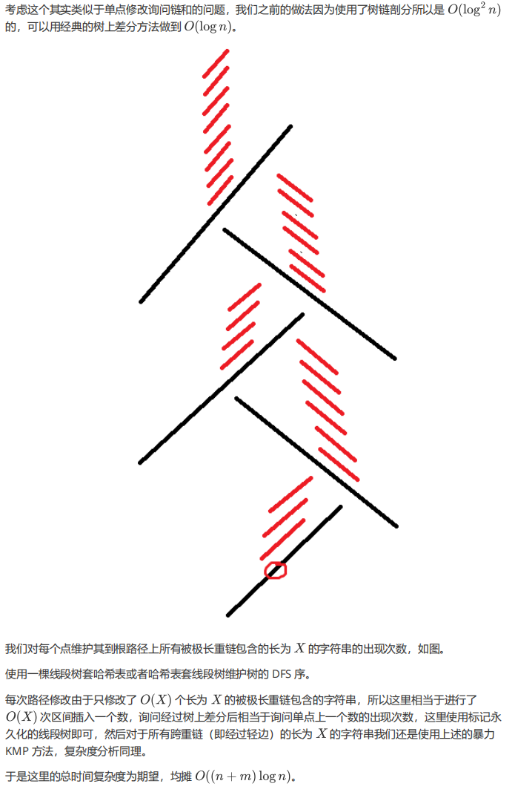
Solution

Slide 21
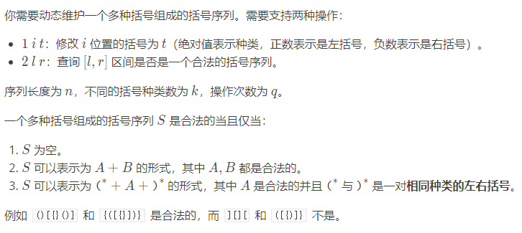
CF1340F Nastya and CBS

Slide 22
Solution1
考虑线段树维护序列，对一个节点维护其经过括号匹配后的结果，如果一个节点出现了两个不匹配的左右括号挨在一起的情况（如“(]”），则这个节点不可能被成功匹配，可以直接标记匹配失败
所以一个节点如果可能和别的节点合并后成功匹配，其不匹配括号一定是一些左括号然后一些右括号
为了方便判括号是否可以匹配，使用字符串哈希的方法，考虑我们对每个节点维护了其不匹配括号中左括号与右括号分别的哈希值，如何合并节点信息

Slide 23
Solution1
这里用小括号，只表示括号方向
如)))(((与))))(合并得到))) )(，可以发现合并时，一定会抵消掉左儿子的所有右括号，或者右儿子的所有左括号，否则匹配失败
如上述例子合并时，我们需要知道右儿子这x个左括号的哈希值，这个可以通过在右儿子的子树中递归实现：
若右儿子的左儿子的左括号>=x个，我们只需要递归右儿子的左儿子即可
否则右儿子的左儿子的左括号一定全部包含在这x个括号中，因为维护了所有不匹配左括号的哈希值，所以只需要递归右儿子的右儿子

Slide 24
Solution1
这样合并时构成了一个单侧递归结构，合并两个节点的时间复杂度为O(logn)，总时间复杂度为O(log^2n)
建树的时间复杂度为T(n)=2T(n/2)+O(logn)，解得T(n)=O(n)
总时间复杂度O(n+mlog^2n)
P.S 四年前ccz想过区间不匹配括号的维护，他题解给的那个线段树套可持久化平衡树的方法是被完爆的。我们出过区间不匹配括号半群的题P6781，当时设计了一个类top tree结构，实际上也是可以用这个单侧递归方法做的，只是不可减了要麻烦一些

Slide 25
Solution2
可以考虑用线段树套可持久化平衡树维护
线段树维护序列，可持久化平衡树维护区间合并后剩下的括号
每次合并的时候可以二分，然后进行一次区间复制
总时间复杂度O(n+mlog^2n)，空间复杂度O(n+mlogn)

Slide 26
网上看到的题
给一个长为n的序列a一个长为n的序列b
b是0,1序列
有m次操作，每次操作给出一个x，将所有a[i]=x的b[i]异或1，求有多少连续的1段

Slide 27
Solution
1连续段个数等价于有多少点两边各为0和1
对每个位置i，将其表示为二维平面上的点(a[i],a[i+1])
每次就是行，列对1做xor，求1个数
KDT直接维护即可
总时间复杂度O(nlogn+msqrtn)

Slide 28
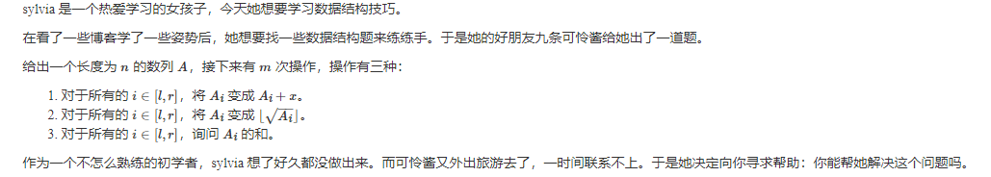
UOJ228. 基础数据结构练习题

Slide 29
Solution
sqrt这个操作肯定是一个均摊，因为下降很快
但是有区间加，怎么办呢
想一想感觉可以维护值相同的连续段试试？

Slide 30
Solution
然后就TLE了
发现会被奇怪的数据卡
比如3 4 3 4 3 4
开sqrt后变成1 2 1 2 1 2
然后加2又变成3 4 3 4 3 4
Oh no！

Slide 31
Solution
发现这种情况仅当a=b-1且b是完全平方数的时候会出现
于是想办法维护一下区间极差就可以判掉这种情况
由于取sqrt的次数是O( loglogv )的
所以总复杂度是O( (n+m)lognloglogv )
大概是使用所有连续段以外相邻位置的差来作为势能的均摊

Slide 32
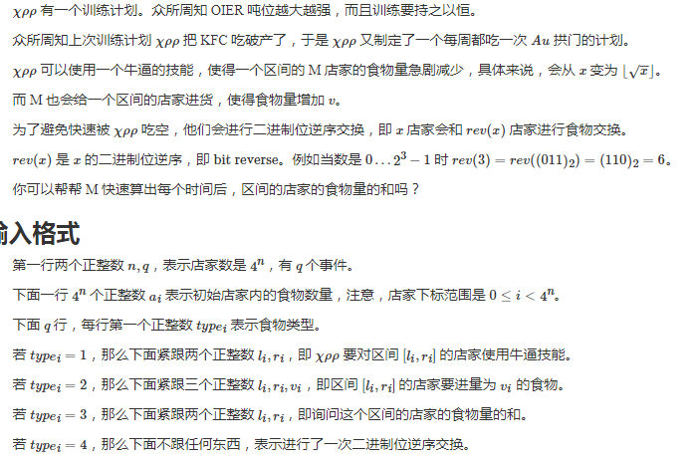
好像是SOJ上的题

Slide 33
Solution
这个修改查询如果能打标记的话可以均摊维护
和之前的一个线段树题差不多
问题是这里有个交换操作
直接把给定的每个(x,rev(x))看做二维平面上的点
每次操作要么是把x在区间[l,r]中的点修改查询要么是把rev(x)在区间[l,r]中的点修改查询
是矩形修改查询问题，使用KDT维护即可

Slide 34
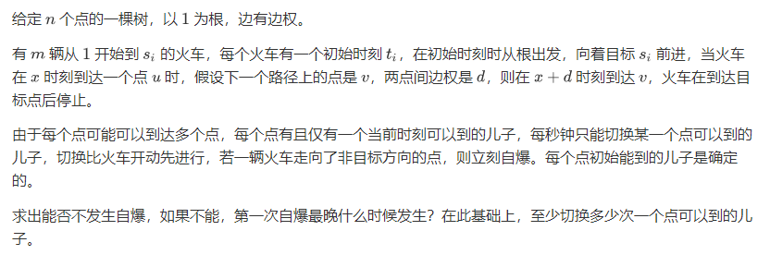
CF1344E Train Tracks

Slide 35
Solution
考虑对每个点，维护出到其的所有火车的时刻
对原树进行启发式合并的过程
对重儿子维护一个全局标记，将每个轻儿子的数据结构加上一个边权，合并进来
如果在最终合并出的数据结构中，有x为y的前驱，且x和y来自于不同的儿子，则在[x+1,y]时刻中必须进行一次切换，不然就会爆炸
启发式合并过程的复杂度：
使用平衡树是O(n+mlognlogm)，vEB树是O(n+mlognloglogm)
（实际上我觉得是O(n+mlogmin(n,m)loglogm)）

Slide 36
Solution
可以发现上述的约束条件是充分必要条件
启发式合并导致总共有O(mlogmin(n,m))个时间段区间
问题转换为给定一个序列，有一些区间，将序列的每个位置分配给包含其的某个区间，使得每个区间均被分配一个位置
扫描线从左到右扫序列，使用数据结构维护当前没有处理的区间里最靠左的一个右端点，问题即转换为插入删除查询前驱
使用平衡树可以做到1log，有O(mlogmin(n,m))次修改
使用vEB树可以做到：
总时间复杂度O((n+mlogmin(n,m))loglogm)

Slide 37
Solution
如果这里的时间t=n的话有个更好复杂度的做法
可以发现，若最后的时间段数>2n，则一定出现爆炸
因为每秒只能切换一次，故总共最多切换n次
如果只是验证可行性的话，则时间段数>2n时直接输出NO
这样可以限制时间段数O(n)
然后我觉得可以用splay启发式合并证O(n+mlogm)的启发式合并的复杂度
这样时间复杂度可以优化为O(nloglogm+mlogm)

Slide 38
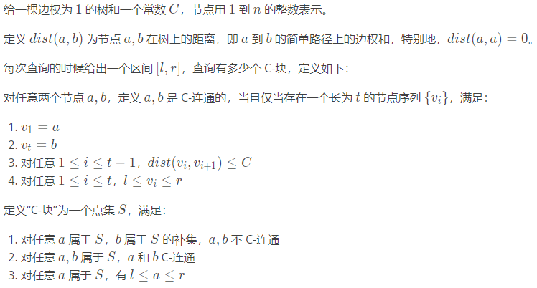
[Ynoi2008] rdCcot & THUWC2020 某科学的动态仙人掌
n<=3e5,m<=6e5

Slide 39
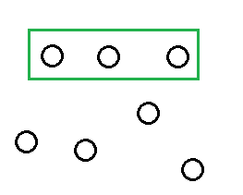
Solution
对每个连通块，考虑维护出一个代表元
维护每个连通块中深度最浅的点，来代表这个连通块，这样只需要对连通块最浅的点做计数即可
每个连通块可能有多个最浅的点，其深度相同

Slide 40
Solution
每个连通块最浅的点x需要满足条件：
1. 比其浅的点距离其距离>C
2. 与其同深度且距离<=C的点需去重
定义树邻域N(a,b)表示距离a<=b的所有点构成的点集
第一个条件可以转换为
若C为奇数，则N(fa(x,(C+1)/2),(C-1)/2)中没有点在区间[l,r]内
若C为偶数，则N(fa(x,C/2),C/2-1) U N(fa(x,C/2+1),C/2-1)中没有点在区间[l,r]内

Slide 41
Solution
我们发现对于深度相等的一层节点，如果两个点x,y的距离<=C，则x,y的floor(C/2)祖先一定是同一个点，这个条件是充分必要的
对C的奇偶性分类讨论
C为偶数时：
->：dist(x,y)<=C，深度相同，故对k<=C， dist(fa(x,k),fa(y,k))<=C-2k，带入k=C/2得dist(fa(x,k),fa(y,k))==0
<-：平凡
C为奇数时类似讨论
这个结论可以推论出深度相同的节点之间C-连通的传递性

Slide 42
Solution
考虑对同深度，互相C-连通的一个极大点集，统计其floor(C/2)祖先，这样就可以对连通块唯一标号了
考虑每个深度的点的floor(C/2)祖先在哪些询问中被统计进去
对每个询问将其两个端点视为二维平面的两个维，询问变为二维平面上的点
每个祖先被统计进答案的范围是一些矩形的并
注意这里需要对每个等价类分别统计之后加起来，而不是每层深度的点的每个等价类的矩形的并

Slide 43
Solution
考虑对每个同深度的点集，按照floor(C/2)祖先划分等价类
对每个等价类，对每个元素x，找出其对应祖先的对应邻域中的前驱a，后继b
即若询问区间包含x，则不能包含a，b
即x的贡献范围是(a,x] * [x,b)的询问
为了避免一个询问查询到多个该等价类中的点，对这些矩形求并进行去重

Slide 44
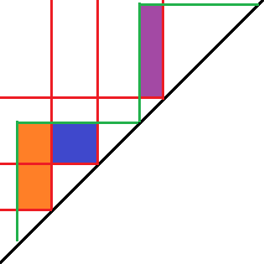
Solution
这个特殊的矩形形式，x个矩形的并可以用O(x)个矩形表示
如图，红色的范围的并表示所有包含这个深度的点的询问区间的二维平面对应点
绿色的范围表示对每个点的前驱后继的限制
可能有一些点共用了前驱后继
这里y个点共用前驱后继则会划分出O(y)个矩形
即所有在绿色下方，红色上方的点构成的矩形
总矩形数与该深度点数正比

Slide 45
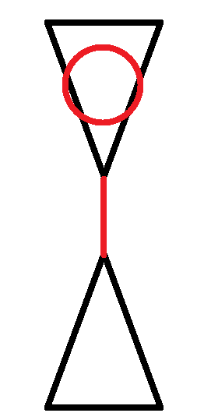
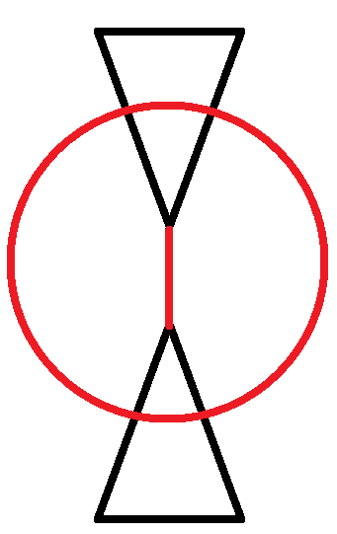
Solution
数据结构部分的问题是查询一个邻域中的前驱
邻域可以用边分治来划分出来
如果邻域在分治中心的一边 如果邻域被分治中心分成两半

Slide 46
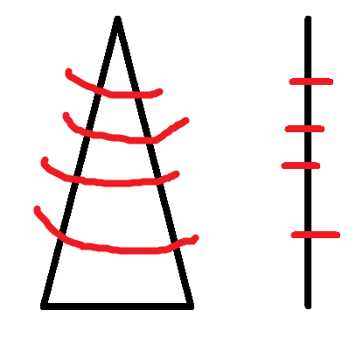
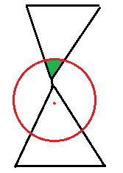
Solution
和序列分治类似，我们在第二种情况中，这个询问就是查询一个分治子图的前缀，邻域中心在的另一个分治子图递归下去继续分治
这里分治子图的前缀实际上和树的结构无关了，我们可以将其序列化

Slide 47
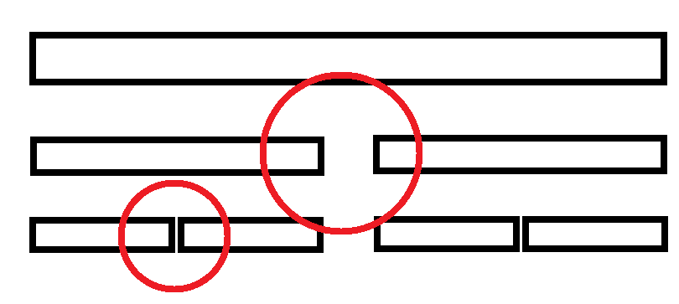
Solution
于是可以看做是一棵线段树，每层需要查询一些区间前后缀的前驱：

Slide 48
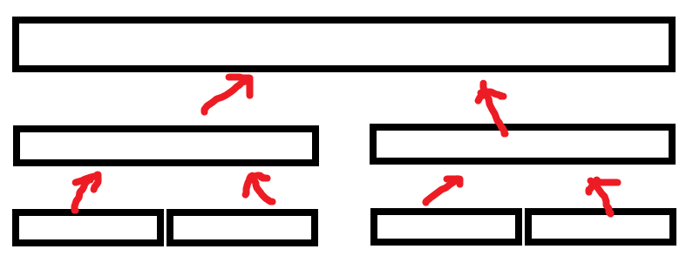
Solution
如何维护出每个线段树节点的每个前缀和后缀中x的前驱呢？
可以归并排序上去

Slide 49
Solution
在每层中，我们做的问题是：每次查询前缀[1,x]中小于y的最大的数
这个如果我们在线正着做，插入一个数，查询前驱，复杂度Θ( loglogn )
离线？

Slide 50
Solution
每次删除一个数，查询前驱？
可以链表维护？
然而我们这个问题不太一样，我们有两个集合A和B，每次删除A集合中一个数，或者查询B集合中一个数在A集合中的前驱
如果大量B集合中的数都挤在一起，这样是不能用链表维护的

Slide 51
Technology
我们用并查集来维护，每次删除一个点之后将其和前面的点合并起来
然后我们预处理的时候把B集合每个元素挂在其最近的A集合元素上，这个把AB集合的元素一起排序就行了，可以在之前说的结构上归并上来
O( α(n) )

Slide 52
Technology
线性并查集：已知合并顺序的并查集可以做到O(1)
考虑将并查集分为Θ( logn )大小的块，这样并查集只用开O( n/logn )大小
每一个块里面每个位置是否被删除可以用二进制表示
当一个块所有位置都被删除后，将这个块和前面合并
我们这样只能定位到是在哪一个块里面，具体定位值需要位运算优化，这个可以做到O(1)

Slide 53
Solution
分治并且归并的总复杂度O( nlogn )
对于每个询问会拆成O(logn)个前缀前驱询问，每个询问是O(1)的
总时间复杂度O( (n+m)logn )

Slide 54
Solution
于是我们找出了每个深度的点贡献的矩形范围
问题变为给定一些矩形+1，查询单点的值
可以扫描线+树状数组维护
总时间复杂度O((n+m)logn)
总空间复杂度O(n+m)

Slide 55
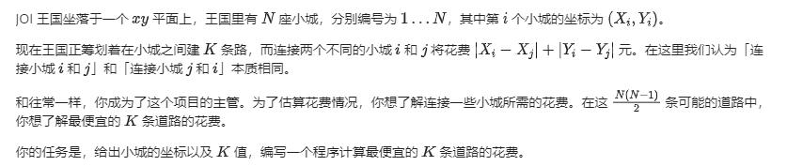

Luogu7561「JOISC 2021 Day2」道路建设

Slide 56
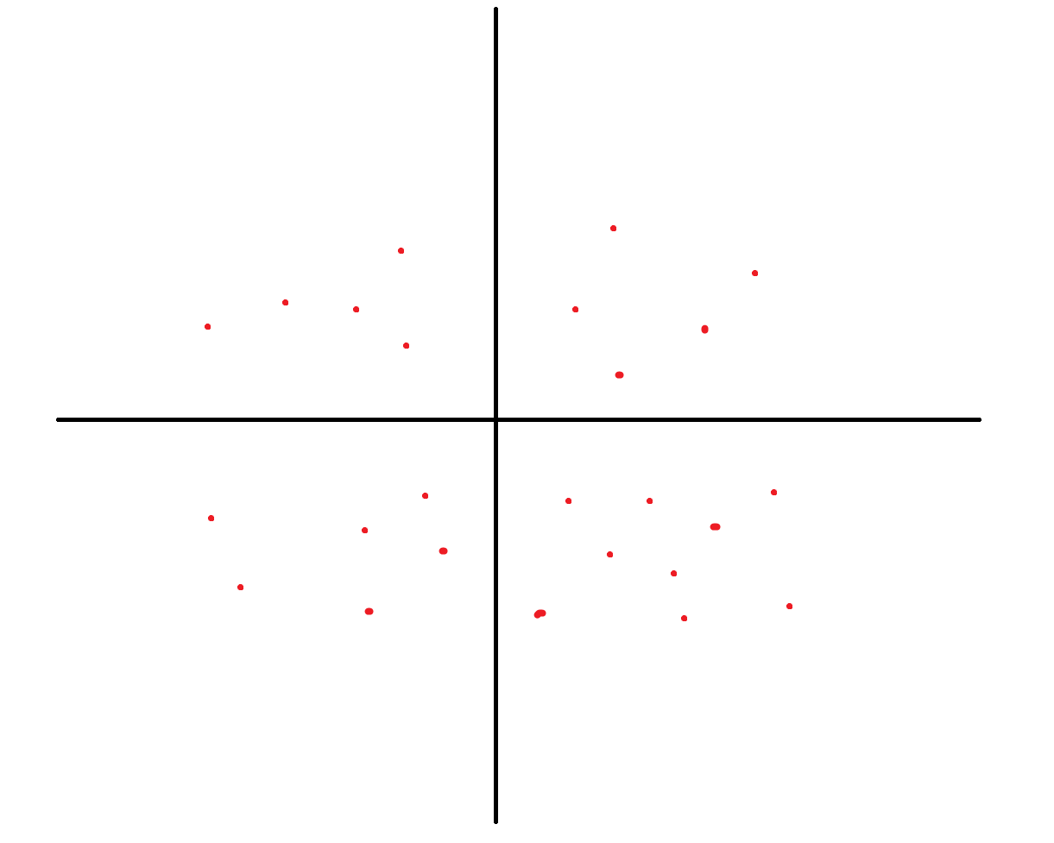
Solution
考虑每次询问拆出四个象限
从左往右维护一棵可持久化线段树
这样的扫描线+可持久化线段树
可以去掉一维的限制
这样我们可以对单点支持查询了

Slide 57
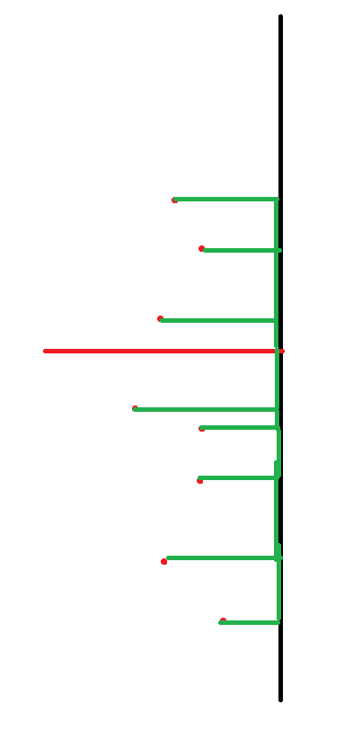
Solution
每棵可持久化线段树维护
节点内到对应区间两端最近点
这样我们已经可以1log对一个点
查与其第k=1近的点情况了

Slide 58
Solution
这里可持久化线段树是可以直接标记删除一个点的
这里因为可持久化了所以可以直接单点修改然后变成一个新的版本
于是我们对k的情况每次找出最近距离的点，然后删掉即可
这样我们可以klogn查与一个点距离前k近的点
因为求的是全局的k近点对，所以套个堆维护一下当前所有点与最近的点距离，每次找最近的一个pair
总时间复杂度O((n+k)logn)

Slide 59
ICPC2022 济南 L Tree Distance
给你一棵 n 个点的树，边权是正数，每个点有一个编号
定义 dist(i,j) 表示编号为 i 的点和编号为 j 的点在树上的距离
有 m 次询问，每次给一个区间 [l,r]，求 min( dist(i,j) ) 满足 l<=i<j<=r
n<=2e5,q<=1e6

Slide 60
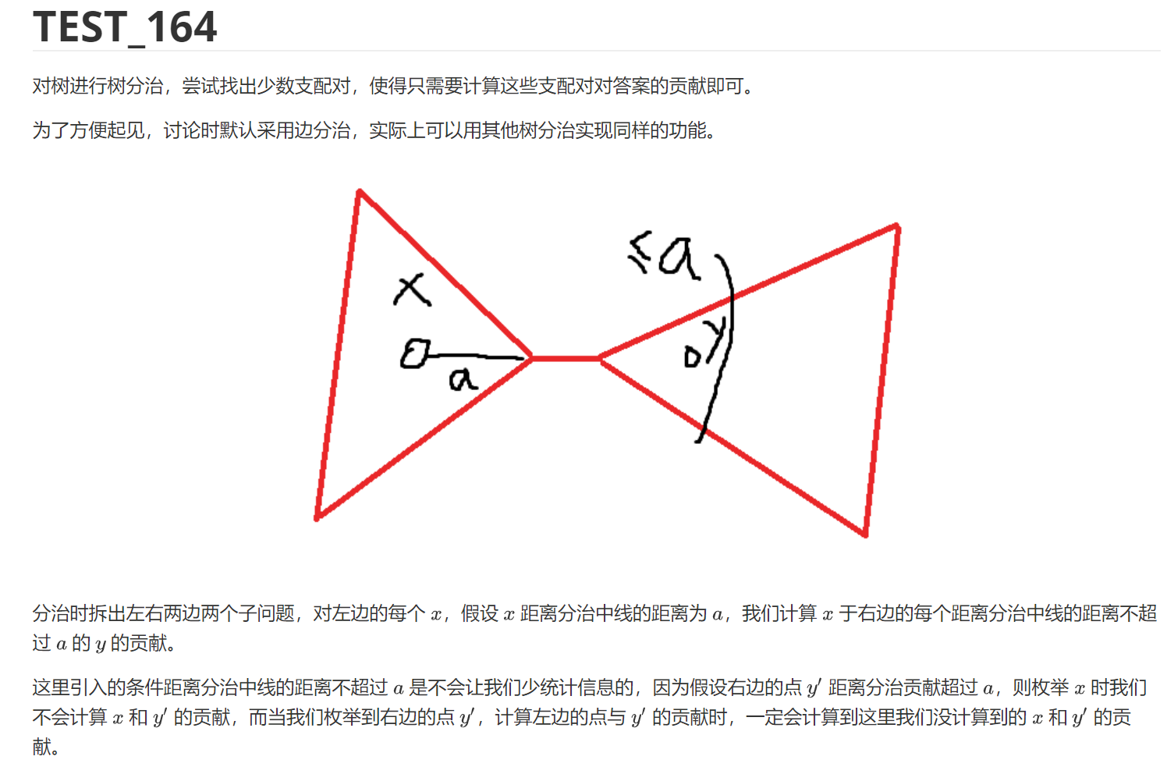
Solution

Slide 61
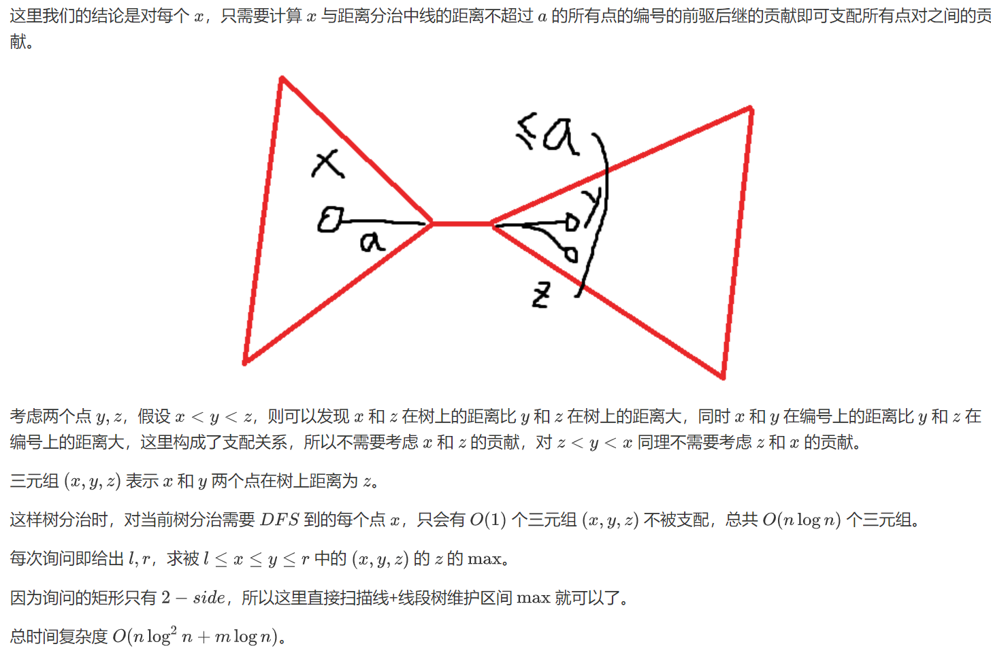
Solution

